Slide 1
Java
Liquibase

Slide 2
Liquibase
Liquibase is tool for managing and applying database schema changes.

Slide 3
Liquibase
Add liquibase dependencies to pom.xml
<dependency>
<groupId>org.liquibase</groupId>
<artifactId>liquibase-core</artifactId>
</dependency>

Slide 4
Muuda applicaiton.properties
spring.liquibase.change-log= classpath:/db/changelog/changelog-master.xml
В resources cделать новые каталоги db/changelog (как в строке выше) (именно два раза отдельно создать по каталогу)
И там создать файл changelog-master.xml

Slide 5
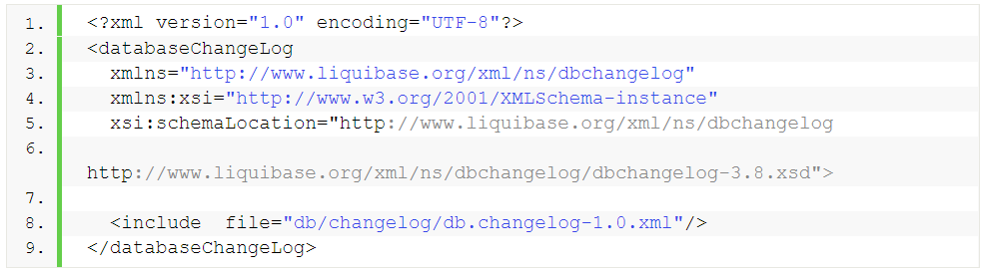
changelog-master.xml
https://www.liquibase.org/get-started/best-practices
Вставить этот код в changelog-master.xml (взять от сюда или по ссылке наверху слайда) (из кода с сайта по линку стереть две сроки внизу 1.1 и 2.0 + исправить путь к папке в поле <include file …… (стереть com.example)
<include file="db/changelog/changelog-1.0.xml"/>
Код с сайта:
<?xml version="1.0" encoding="UTF-8"?>
<databaseChangeLog
xmlns="http://www.liquibase.org/xml/ns/dbchangelog"
xmlns:xsi="http://www.w3.org/2001/XMLSchema-instance"
xsi:schemaLocation="http://www.liquibase.org/xml/ns/dbchangelog
http://www.liquibase.org/xml/ns/dbchangelog/dbchangelog-3.8.xsd">
<include file="com/example/db/changelog/db.changelog-1.0.xml"/>
<include file="com/example/db/changelog/db.changelog-1.1.xml"/>
<include file="com/example/db/changelog/db.changelog-2.0.xml"/>
</databaseChangeLog>

Slide 6
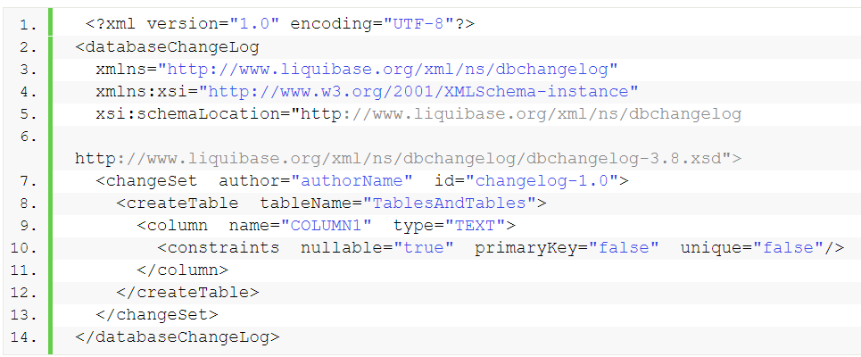
Db.changelog-1.0.xml
Создать файл: resources/db/changelog/changelog-1.0.xml
Автор и id надо делать уникальными <changeSet author="Dmitri" id="2020-12-21 test change set">
При запуске приложения создадутся две таблицы в базе данных:
<?xml version="1.0" encoding="UTF-8"?> <databaseChangeLog xmlns="http://www.liquibase.org/xml/ns/dbchangelog" xmlns:xsi="http://www.w3.org/2001/XMLSchema-instance" xsi:schemaLocation="http://www.liquibase.org/xml/ns/dbchangelog http://www.liquibase.org/xml/ns/dbchangelog/dbchangelog-3.8.xsd"> <changeSet author="Dmitri" id="2020-12-21 test change set">
</changeSet> <changeSet author="Dmitri" id="2020-12-21 Create users table"> <createTable tableName="users"> <column name="username" type="text"> <constraints primaryKey="true"/> </column> <column name="password" type="text"> </column> <column name="encodedpassword" type="text"> <constraints nullable="false"/> </column> </createTable> </changeSet> </databaseChangeLog>

Slide 7
Потом стираем и оставляем так
Стираем свою таблицу users в базе данных
И пишем новую так: в файле:changelog-1.0.xml
<changeSet author="Dmitri" id="2020-12-21 Create users table"> <createTable tableName="users"> <column name="username" type="text"> <constraints primaryKey="true"/> </column> <column name="password" type="text"> </column> <column name="encodedpassword" type="text"> <constraints nullable="false"/> </column> </createTable> </changeSet>
Разрешённые таги в xml: идея сама подсказывает нужное
http://www.liquibase.org/xml/ns/dbchangelog/dbchangelog-3.8.xsd

Slide 8
Foreign Key
id | account_nr | balance | user_id
1 | EE00123 | 125 | 1
2 | EE00124 | 9930 | 3
Id | name
1 | Siim
2 | Test
????
Foreign key would not allow inserting of such row

Slide 9
Foreign Key
<column name="employee_id" type="int"> <constraints nullable="false" foreignKeyName="fk_address_employee" references="employee(id)"/> </column>

Slide 10
Liqubase documentation
https://docs.liquibase.com/concepts/basic/xml-format.html

Slide 11
Liqubase basics
Liquibase uses 2 tables (databasechangelog, databasechangeloglock)
It stores all executed changesets
It will only run changesets that have never been executed
You are not allowed to modify changeset after it has been exectued

Slide 12
Ülesanne
Delete all tables from your database
Define all your tables in changelog.xml
Make sure your application works again

